Slide 1
프로젝트 Black Venus
UI

Slide 2
목차
시작
로비
- 상점
- 강화
- 뉴스
3. 게임
- 폰
- 백야

Slide 3

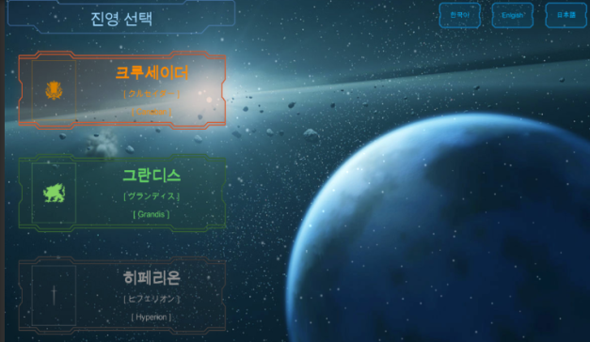
1. 시작
Touch
Title
-touch-
게임 타이틀이 나오고、터치하면 진영선택으로 이동한다.

Slide 4
2. 로비(상점)
Bar
돌아가기/현재
자금 표시
캐릭터
장비
판매 장비
NPC
판매 장비는 무기, 방어, 탄으로 구성되어있고,
스크롤으로 내려가도록 제작

Slide 5
2. 로비(강화)
Bar
돌아가기/자금
표시
종류
강화목록
강화 창
NPC
스크롤으로 내려가는 형식으로 제작하며、강화 목록의 버튼에 현재 강화 상태 표시

Slide 6
2. 로비(뉴스)
메인뉴스
사진
제목
기사
뉴스1
뉴스2
뉴스3
뉴스4
타이틀을 선택하면 새로운 창으로 기사가 나타나게 제작

Slide 7
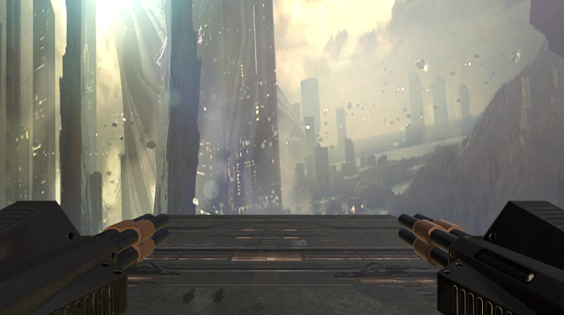
3. 게임(폰)
발사
스킬
조이스틱
게임 형태

Slide 8
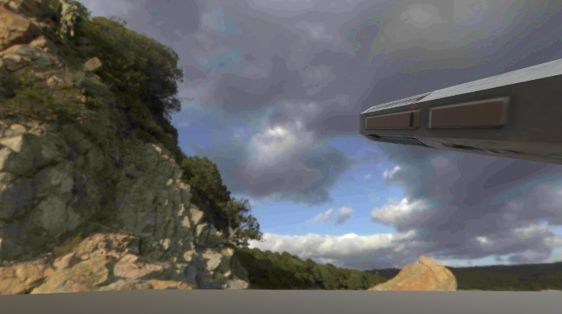
3. 게임(백야)
적 진영
파괴율
편각
현재 편사각
사격 제원
발사
편사각 이동
게임 형태

